Slide 1
UNIVERSIDADE ABERTA DO SUS UNIVERSIDADE FEDERAL DE PELOTAS Especialização em Saúde da Família Modalidade a Distância Turma 8
Melhoria da Atenção à Saúde da Pessoa com Hipertensão Arterial Sistêmica e/ou Diabetes Mellitus na UBS Ilópolis, Ilópolis/ RS
Especializando: Jose Miguel Gomez Tamayo
Orientadora: Fabiana Barros Marinho Maia
Pelotas, 2015

Slide 2
INTRODUÇÃO
IMPORTÂNCIA DA AÇÃO PROGRAMÁTICA:
Reuniões com a equipe para o planejamento de ações que possam contribuir com as necessidades locais.
Realização de ações mais específicas para cada situação.
Obter resultados mais eficazes, a médio e longo prazo, atingindo a integralidade nos serviços oferecidos.

Slide 3
CARACTERIZAÇÃO DO MUNICÍPIO:
Habitantes: 4.102
Zona Urbana: 2.207
Zona rural: 1.895
Economia: erva-mate, fumo, avicultura e milho
Hospital + SAMU: urgências e emergências
O município tem implantado a ESF, com 100% de abrangência, dividida em duas Equipes, que atendem na mesma Unidade.

Slide 4
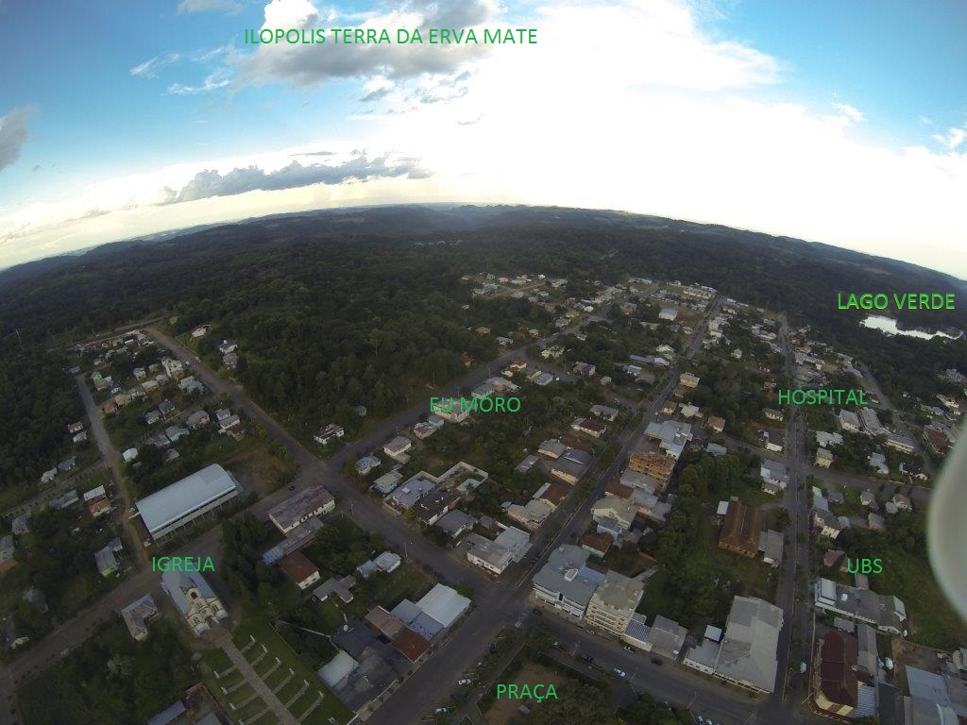
Coloque uma foto do seu município

Slide 5
INTRODUÇÃO
UBS
Tradicional
2 Equipes Saúde da família
População: 4102 pessoas
Urbana/Rural.
Cadastrados: 100%
Tem Saúde Bucal
Não há NASF
Difícil acesso para usuários da zona rural

Slide 6
Antes da intervenção:
Forem encontradas muitas necessidades da população abrangente.
Não tinha consultas e exames planejados.
Não existia protocolo de atendimento.

Slide 7
Objetivo geral
Melhorar a atenção à saúde da pessoa com Hipertensão Arterial Sistêmica e/ou Diabetes Mellitus na UBS Ilópolis, Ilópolis/RS.

Slide 8
Metodologia
As ações foram desenvolvidas nos seguintes eixos:
Monitoramento e avaliação.
Organização e gestão do serviço.
Engajamento público.
Qualificação da prática clínica.

Slide 9
Metodologia/Ações
Intervenção de 3 meses.
População alvo: 2.911 são maiores de 20 anos
Cadastro da população alvo: 624 hipertensos e 154 diabéticos.
Atendimento individual na UBS e visita domiciliar.
Qualificação/treinamento da equipe

Slide 10
Metodologia/Ações
Agendamento de consultas;
Identificação de faltosos e busca ativa;
Atividade educativa com população;
Reuniões de equipe;
Monitoramento
Avaliação
Busca ativa

Slide 11
Metodologia/Ações
Monitoramento e avaliação:
O monitoramento da realização de exame clínico apropriado das pessoas com hipertensão e/ou diabetes cadastradas no programa foi realizado mensalmente por meio da revisão de prontuários, planilha de acompanhamento e ficha espelho.

Slide 12
Metodologia/Ações
Organização e gestão do serviço:
Na unidade de saúde cada pessoa tem um registro em formato digital e uma pasta de atendimento e cada professional coloca a informação dos usuários com hipertensão e/ou diabetes.
Toda equipe será responsável pelo acolhimento desse público.
O gestor foi designado de garantir material adequado.

Slide 13
Metodologia/Ações
Engajamento público:
Foi exposta na UBS informação sobre o programa de atenção a hipertensão e diabetes, cada agente de saúde fiz transmissão da informação para todas as famílias nas visitas da importância do rastreamento para DM em adultos com pressão arterial.

Slide 14
Metodologia/Ações
Qualificação da prática clínica:
Capacitação por parte dos médicos para correta aferição da pressão arterial e da glicose capilar.

Slide 15
Logística
Protocolo: Protocolo de HAS/DM do ministério da saúde.
Ficha Espelho: Ficha espelho recomendada pelo curso
Planilha coleta de dados: Planilha coleta de dados recomendada pelo curso

Slide 16
OBJETIVOS ESPECÍFICOS/METAS
OBJETIVO 1: AMPLIAR A COBERTURA A HIPERTENSOS E/OU DIABÉTICOS.
Meta 1.1 Cadastrar 100% dos hipertensos da área de abrangência no Programa de Atenção à Hipertensão Arterial e à Diabetes Mellitus da unidade de saúde.
Meta 1.2 Cadastrar 100% dos diabéticos da área de abrangência no Programa de Atenção à Hipertensão Arterial e à Diabetes Mellitus da unidade de saúde.

Slide 17
Figura 3: Cobertura do programa de atenção ao hipertenso na unidade de saúde. Ilópolis/RS, 2015.
Figura 4: Cobertura do programa de atenção ao diabético na unidade de saúde. Ilópolis/RS, 2015.

Slide 18
Dificuldades na meta de cobertura:
Tamanho da área de abrangência
Difícil acesso à UBS
Baixa adesão

Slide 19
Objetivo 2:. Melhorar a qualidade da atenção a hipertensos e/ou diabéticos.
2.1 Realizar exame clínico apropriado em 100% dos hipertensos.
2.2 Realizar exame clínico apropriado em 100% dos diabéticos.
2.3 Garantir a 100% dos hipertensos a realização de exames complementares em dia de acordo com o protocolo.
2.4 Garantir a 100% dos diabéticos a realização de exames complementares em dia de acordo com o protocolo.

Slide 20
Objetivo 2:. Melhorar a qualidade da atenção a hipertensos e/ou diabéticos.
2.5 Priorizar a prescrição de medicamentos da farmácia popular para 100% dos hipertensos cadastrados na unidade.
2.6 Priorizar a prescrição de medicamentos da farmácia popular para 100% dos diabéticos cadastrados na unidade.
2.7 Realizar avaliação da necessidade de atendimento odontológico em 100% dos hipertensos.
2.8 Realizar avaliação da necessidade de atendimento odontológico em 100% dos diabéticos.

Slide 21
Figura 5: Proporção de hipertensos com o exame clínico em dia de acordo com o protocolo. Ilópolis/RS, 2015.
Figura 6: Proporção de diabéticos com o exame clínico em dia de acordo com o protocolo. Ilópolis/RS, 2015.

Slide 22
Resultado:
Meta de 100% alcançada na proporção de hipertensos e diabéticos com o exame clinico em dia de acordo com o protocolo.

Slide 23
Figura 7: Proporção de hipertensos com os exames complementares em dia de acordo com o protocolo. Ilópolis/RS, 2015.
Figura 8: Proporção de diabéticos com os exames complementares em dia de acordo com o protocolo. Ilópolis/RS, 2015.

Slide 24
Figura 9: Proporção de hipertensos com prescrição de medicamentos da Farmácia Popular/Hiperdia priorizada. Ilópolis/RS, 2015.
Figura 10: Proporção de diabéticos com prescrição de medicamentos da Farmácia Popular/Hiperdia priorizada. Ilópolis/RS, 2015.

Slide 25
Figura 11: Proporção de hipertensos com avaliação da necessidade de atendimento odontológico. Ilópolis/RS, 2015.
Figura 12: Proporção de diabéticos com avaliação da necessidade de atendimento odontológico. Ilópolis/RS, 2015.

Slide 26
Objetivo 3: Melhorar a adesão de hipertensos e/ou diabéticos ao programa.
Meta 3.1. Buscar 100% dos hipertensos faltosos às consultas na unidade de saúde conforme a periodicidade recomendada.
Meta 3.2. Buscar 100% dos diabéticos faltosos às consultas na unidade de saúde conforme a periodicidade recomendada.
Meta de 100% alcançada na proporção de busca dos hipertensos faltosos às consultas.

Slide 27
Objetivo 4: Melhorar o registro das informações.
Meta 4.1. Manter ficha de acompanhamento de 100% dos hipertensos cadastrados na unidade de saúde.
Meta 4.2. Manter ficha de acompanhamento de 100% dos diabéticos cadastrados na unidade de saúde.

Slide 28
Figura 13: Proporção de hipertensos com registro adequado na ficha de acompanhamento. Ilópolis/RS, 2015.
Figura 14: Proporção de diabéticos com registro adequado na ficha de acompanhamento. Ilópolis/RS, 2015.

Slide 29
Objetivo 5: Mapear hipertensos e diabéticos de risco para doença cardiovascular.
Meta 5.1. Realizar estratificação do risco cardiovascular em 100% dos hipertensos cadastrados na unidade de saúde.
Meta 5.2. Realizar estratificação do risco cardiovascular em 100% dos diabéticos cadastrados na unidade de saúde.

Slide 30
Figura 15: Proporção de hipertensos com estratificação de risco cardiovascular por exame clínico em dia. Ilópolis/RS, 2015.
Figura 16: Proporção de diabéticos com estratificação de risco cardiovascular por exame clínico em dia. Ilópolis/RS, 2015.

Slide 31
Objetivo 6: Promover a saúde de hipertensos e diabéticos.
Meta 6.1. Garantir orientação nutricional sobre alimentação saudável a 100% dos hipertensos.
Meta 6.2. Garantir orientação nutricional sobre alimentação saudável a 100% dos diabéticos.
Meta 6.3. Garantir orientação em relação à prática regular de atividade física a 100% dos usuários hipertensos.
Meta 6.4. Garantir orientação em relação à prática regular de atividade física a 100% dos usuários diabéticos.

Slide 32
Meta 6.5. Garantir orientação sobre os riscos do tabagismo a 100% dos usuários hipertensos.
Meta 6.6. Garantir orientação sobre os riscos do tabagismo a 100% dos usuários diabéticos.
Meta 6.7. Garantir orientação sobre higiene bucal a 100% dos usuários hipertensos.
Meta 6.8. Garantir orientação sobre higiene bucal a 100% dos usuários diabéticos.

Slide 33
Figura 17: Proporção de hipertensos com orientação nutricional sobre alimentação saudável. Ilópolis/RS, 2015.
Figura 18: Proporção de diabéticos com orientação nutricional sobre alimentação saudável. Ilópolis/RS, 2015.

Slide 34
Figura 19: Proporção de hipertensos que receberam orientação sobre a prática de atividade física regular. Ilópolis/RS, 2015.
Figura 20: Proporção de diabéticos que receberam orientação sobre a prática de atividade física regular. Ilópolis/RS, 2015.

Slide 35
Figura 21: Proporção de hipertensos que receberam orientação sobre os riscos do tabagismo. Ilópolis/RS, 2015.
Figura 22: Proporção de diabéticos que receberam orientação sobre os riscos do tabagismo. Ilópolis/RS, 2015.

Slide 36
Figura 23: Proporção de hipertensos que receberam orientação sobre higiene bucal. Ilópolis/RS, 2015.
Figura 24: Proporção de diabéticos que receberam orientação sobre higiene bucal. Ilópolis/RS, 2015.

Slide 37
Discussão
Importância da intervenção para equipe.
A equipe demostrou união no trabalho para dar solução as dificuldades apresentadas e sempre com o mesmo objetivo de elevar a qualidade da saúde.
Atendimentos, realização de exames clínicos e laboratoriais pelo protocolo de Ministério da saúde.
A equipe reconhece que tem um desafio muito importante que é manter o trabalho desenvolvido até agora.

Slide 38
Discussão
Importância da intervenção para serviço.
Melhorou a capacitação de pessoal, o trabalho em equipe, o cadastro dos usuários, ganhou confiança da secretaria de saúde para lograr metas propostas.
Incorporação de um protocolo de atendimento HAS/DM

Slide 39
Discussão
Importância da intervenção para comunidade
O impacto da intervenção nas comunidades já foi bem reconhecido, o maior exemplo é nas visitas domiciliares.
Nosso público alvo demostra satisfação com a prioridade no atendimento.

Slide 40
Reflexão crítica sobre aprendizagem
O desenvolvimento do projeto ao longo deste período me permitiu crescer como indivíduo e profissional.
Hoje já em fase de conclusão, sinto que minhas expectativas foram cumpridas.
Consegui conhecer os principais problemas de saúde da minha área de abrangência e pude contribuir para a melhoria nos atendimentos, principalmente em relação aos exames clínicos e laboratoriais, assim como atuar sobre os fatores de risco que afetam os usuários com hipertensão e/ou diabetes.

